Slide 1

Compartilhando Ensino De Uma Forma Diferente

Slide 2


Problema
Há muito desinteresse e desmotivação em grande parte das salas de aula atualmente.
O modelo de ensino atual é ultrapassado e não atende à maioria dos alunos.
Muitos professores possuem dificuldade de inovar.

Slide 3

Solução
Os professores e alunos mais conectados, com maior aprendizado e ensino mais humanizado.
Gamificação do Aprendizado
Praticidade / Viabilidade / Usabilidade
Plataforma de Discussão
Acesso a Consultores

Slide 4
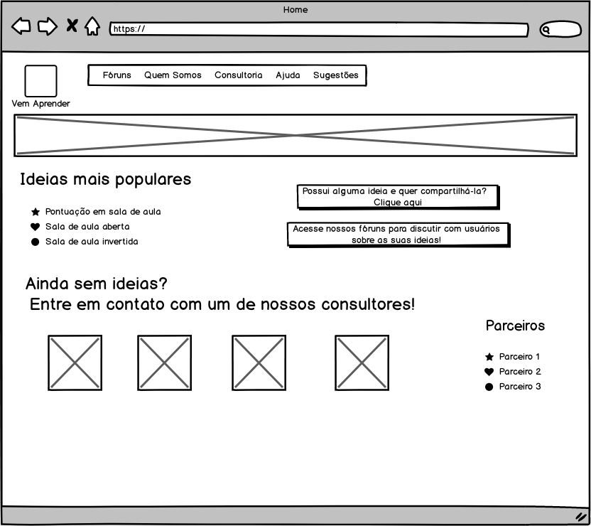
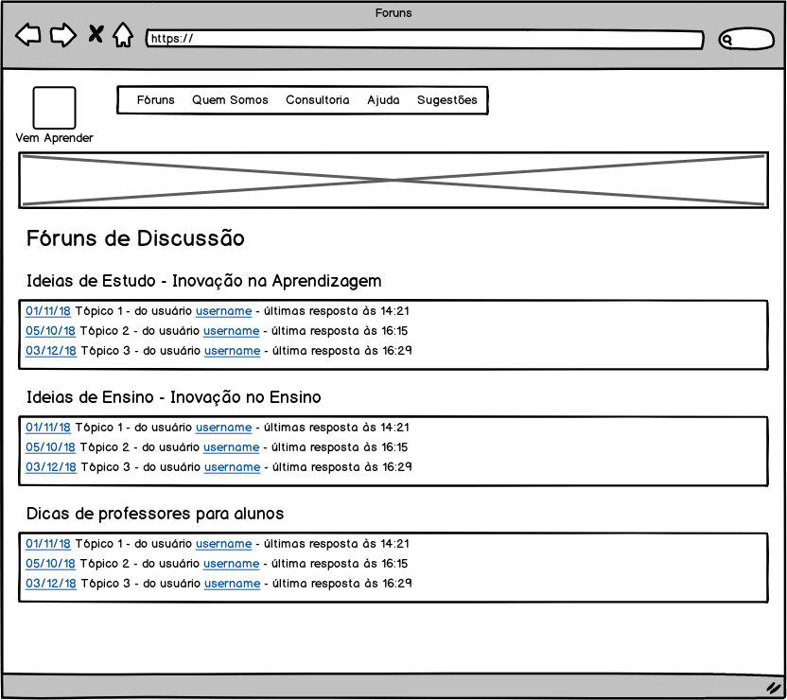
Produto
Os professores podem compartilhar métodos de ensino próprios.
Os alunos podem compartilhar metodologias de estudo próprias.
Criação de uma comunidade educacional
Alunos podem entrar em contato com membros para possíveis consultorias

Slide 7
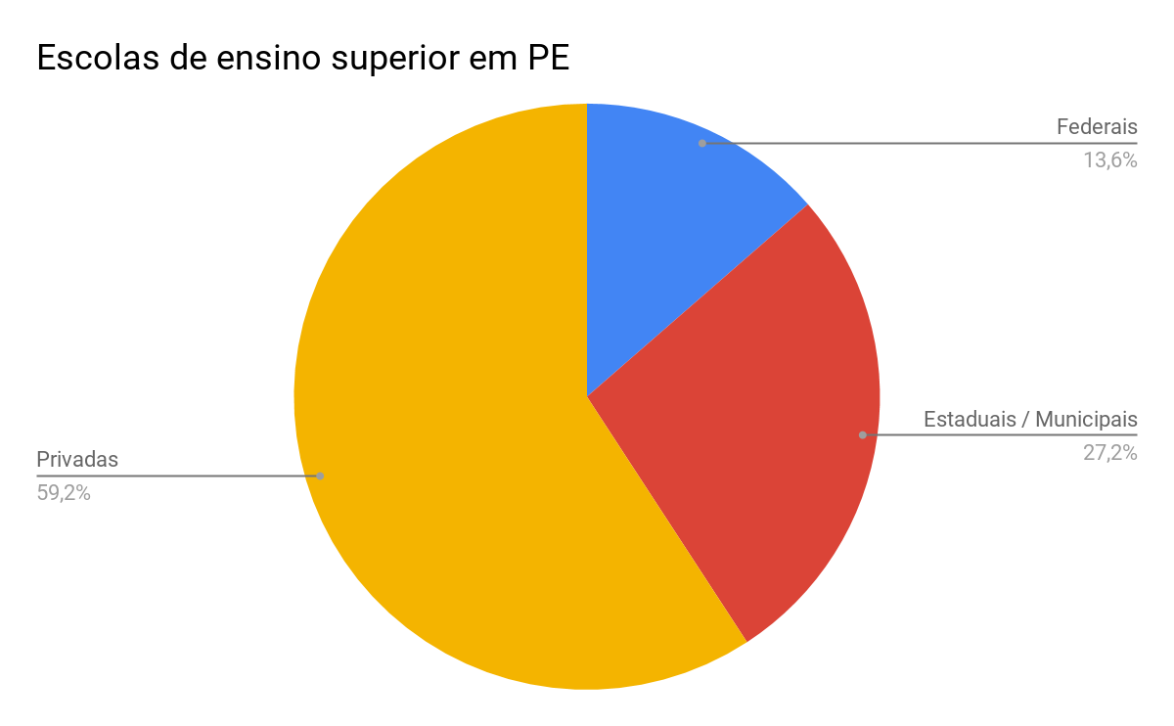
Mercado
O nosso mercado estaria focado nas escolas de ensino superior, abaixo podemos ver um gráfico que mostra o número de possíveis clientes da nossa empresa, apenas em Pernambuco
Fed: 17
Est/Mun: 34
Privadas: 74

Slide 8


Modelo de Negócio
Propagandas
Doações
Semi-Freemium: Algumas funcionalidades, como a Consultoria, serão pagas

Slide 9


Tração
Palestras pelo Brasil (ACME, GFAL, GFAT)
5 mil testers

Slide 10


Tecnologia/Diferenciais
Comunidade livre de estudantes e professores
Espaço para inovação

Slide 11


Competidores
Passei Direto
Inovaula

Slide 12



Go to Market

Slide 13


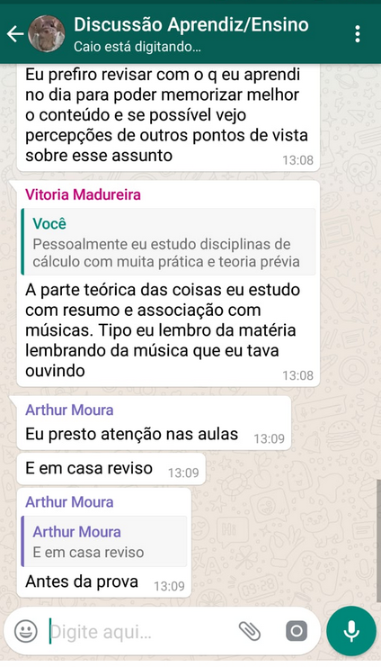
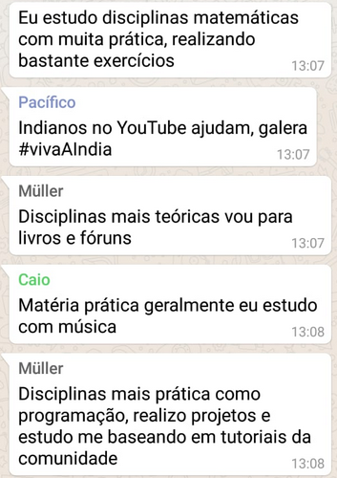

Validação de Mercado

Slide 14


Time
Cláudio Henrique
Gerente de projetos
Marcos Vilela
Diretor
Vitória Mendes
Gerente de marketing

Slide 15


Time
Eduardo Vinícius
Desenvolvedor
Vinicius Pinheiro
Desenvolvedor
Fernando Rosendo
CEO

Slide 16

Mentores
Adriana Araújo
Professora de Ensino Médio
Lucicleide Pena
Professora de Ensino Médio

Slide 17
Financeiro
 | 30/02/19 | 30/05/19 | 30/08/19 | 30/11/19
Receita | R$ 20.000 | R$ 25.000 | R$ 35.000 | R$ 50.000
Despesa | R$ 12.000 | R$ 15.000 | R$ 20.000 | R$ 30.000
Equipe | R$ 3.000 | R$ 5.000 | R$ 5.000 | R$ 7.000
Lucro | R$ 5.000 | R$ 5.000 | R$ 10.000 | R$ 13.000

Slide 18
Raising
Investimento inicial da Equipe: R$9.000,00; Planejados da seguinte forma:
50% investido no desenvolvimento do produto;
25% investido em vendas e marketing;
10% investido no salário dos colaboradores;
15% investido na contratação de novos colaboradores.
Buscamos novos investidores para alavancarmos ainda mais nossas ideias!

Slide 19
Obrigado!

